Slide 1
REACT 第五堂
建立 form表單
簡報者：連信豪、汪澤政、李友逸、黃靖容
單 位：軟體工程部研發課

Slide 2
課程大綱
input 資料綁定
渲染列表與 key
阻止表單預設行為
必填欄位檢核
Input 及 Select 元件化

Slide 3
input 資料綁定
input
建立 state
綁定 value
onChange 事件
取得 state
setState
input 輸入

Slide 4



渲染列表與 key
為每個陣列項目提供一個 key 字串或數字以在該陣列的項目中唯一識別它

Slide 5
阻止表單預設行為
action
form
handleSubmit
state
onSubmit 事件
阻止表單預設行為
取得 state
e.preventDefault()

Slide 6
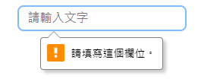
必填欄位檢核
input
required
form 表單 input 加上 required 屬性可檢核必填欄位

Slide 7
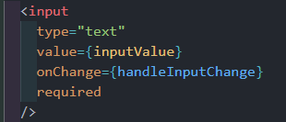
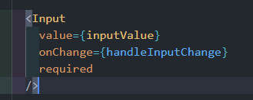
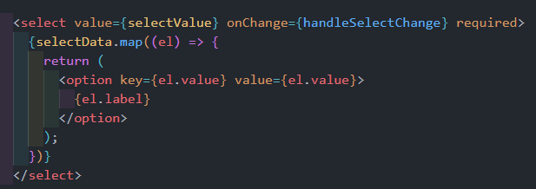
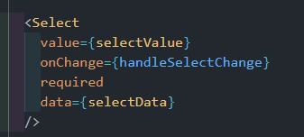
Input 及 Select 元件化
開頭小寫
開頭大寫
html原始程式碼較多
程式碼大量減少

